Slide 1
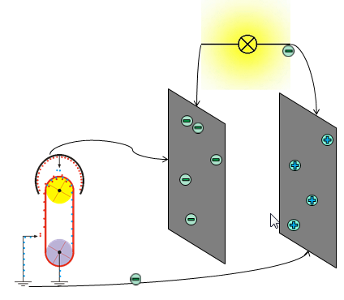
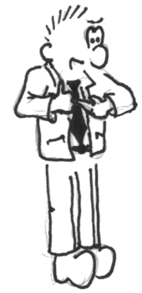
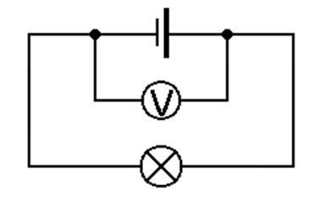
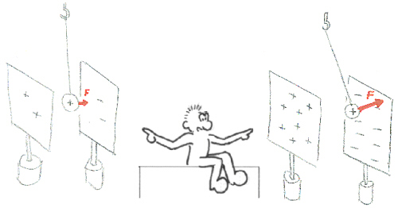
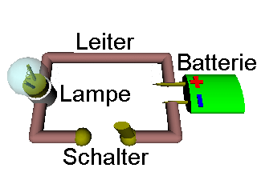
Elektrizitätslehre
Die elektrische Spannung
Guten Tag auch …
Ich bin Paul!
Nach der elektrischen
Stromstärke kommt heute die
zweite elektrisch Größe dazu:
Die elektrische Spannung!

Slide 2
Elektrizitätslehre
Die elektrische Spannung
Warum fließt der
elektrischen Strom?
Er braucht ja eine
Ursache!

Slide 3
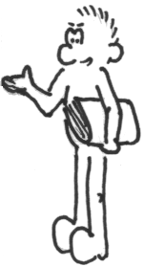
Elektrizitätslehre
Die elektrische Spannung
Hier kommt der
Merkstoff!!!
Definition:
Die elektrische Spannung gibt an, wie
groß der Antrieb des el. Stromes durch
die Spannungsquelle ist!
Formelzeichen: U
Einheit: ein Volt
1V (es gilt: 1kV = 1000 V)
Messgerät: Voltmeter
oder
Spannungsmesser
Schaltzeichen:

Slide 4
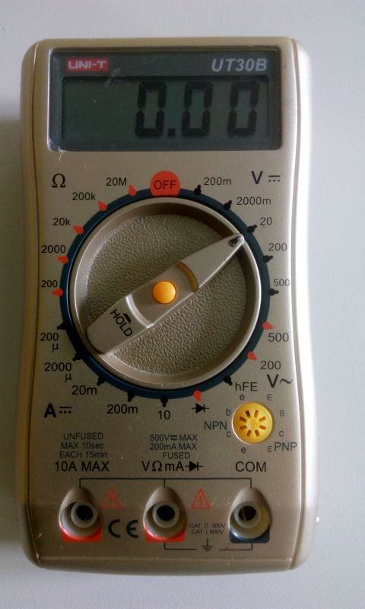
Elektrizitätslehre
Die elektrische Spannung
Der Spannungsmesser
muss anders geschaltet
werden als der
Strommesser!!!
Schaltungsart:
Da der Spannungsmesser die el. Spannung
immer zwischen zwei Punkten messen muss
darf er nur parallel zu einer Spannungsquelle
oder einem anderen Bauteil geschaltet werden!

Slide 5
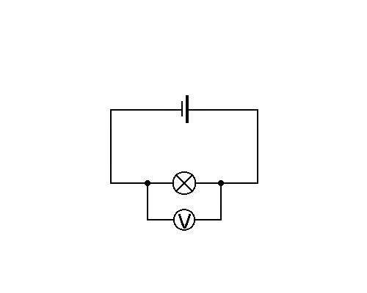
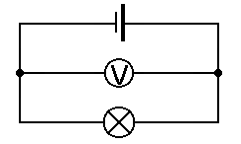
Elektrizitätslehre
Die elektrische Spannung
Schaltungsart:
Da der Spannungsmesser die el. Spannung immer zwischen zwei Punkten messen muss
darf er nur parallel zu einer Spannungsquelle oder einem anderen Bauteil geschaltet werden!
U_{Kl} = U_{ges} = U₁
In einem einfachen Stromkreis liegt die gesamte Spannung der Spannungsquelle am Bauteil (Glühlampe) an!

Slide 6
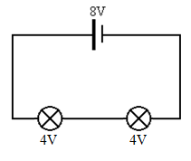
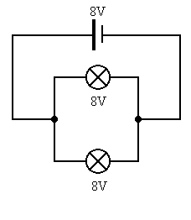
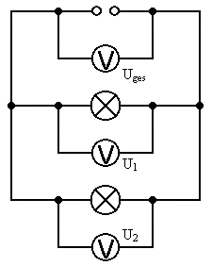
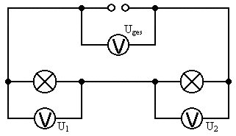
Elektrizitätslehre
Die elektrische Spannung
Die elektrische Spannung in verschiednen Stromkreisen
Das steht im
Tafelwerk!
Im unverzweigten Stromkreis ist die Gesamtspannung
gleich der Summe der Teilspannungen! Es gilt:
U_{ges} = U₁ + U₂
Im verzweigten Stromkreis
ist die elektrische Spannung
an allen Stellen gleich groß! Es gilt:
U_{ges} = U₁ = U₂

Slide 7
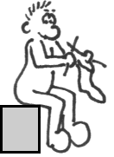
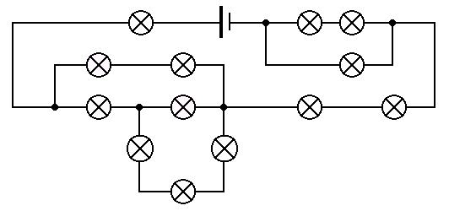
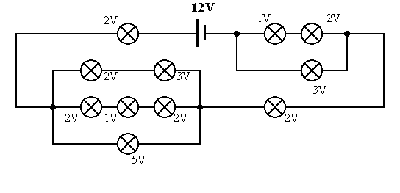
Elektrizitätslehre
Die elektrische Spannung
Für die elektrische Spannung gilt:
Maschenregel:
In jeder Masche eines Stromkreises ist die Summe aller Teilspannungen gleich der Gesamtspannung!
Teilspannungen:
Die Maschenregel gilt auch für die
Spannung zwischen zwei Knotenpunkten!

Slide 8
Elektrizitätslehre
Die elektrische Spannung
Das war dann erst einmal
alles zur Elektrizitätslehre!
Nächstes Mal bereiten wir
uns auf die KA vor …

